Slide 1
国内主要创客空间考察报告
基础工业训练中心 创新开放实验室 王德宇

Slide 2
创客文化
什么是创客？
每个人都有不同的理解
DIY
科技发明
兴趣爱好
创客对传统产业的影响
产品开发模式
制造生产模式
……
支撑创客社群的创客空间

Slide 3
创客空间运动
欧洲和北美
具有广泛的“群众基础”
社区化
兴趣导向
专业培训
中国
创意实现
产品开发
科技普及
遍及全球的“动手做”热潮

Slide 4
促进创客活动的因素
TMT（科技、媒体、通信）
互联网
在线社区支撑的跨地域交流
本地制造资源
深圳创客迅速崛起的产业基础
媒体社区
文化氛围与社区基础
创客群体蓬勃发展的动力

Slide 5
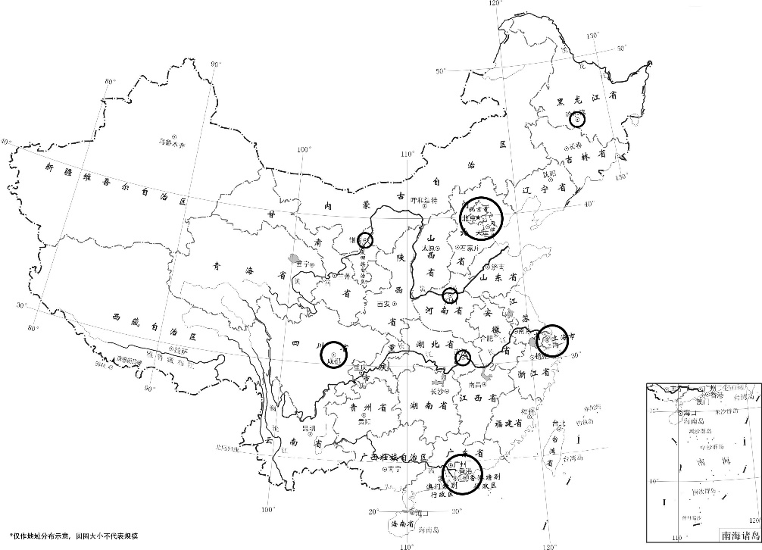
创客群体地域分布
华北北京
珠三角
长三角
成都
西安
聚集京沪深及其他中心城市

Slide 6
产品项目的创客参与
概念设计
原型产品制造
展示与验证
从概念到现实

Slide 7
创客空间发挥作用的不同形式

Slide 8
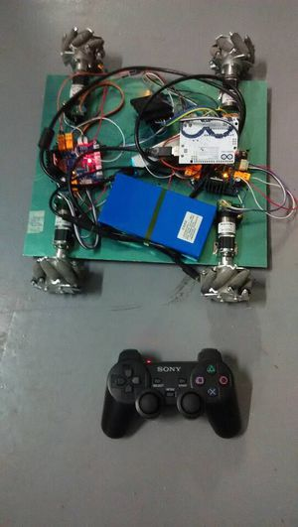
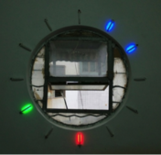
兴趣团体
业余科技项目
技术交流
Homebrew Computer Club
创新社（学生社团）
深圳DIY社区
图片来源：http://wiki.szdiy.org

Slide 9
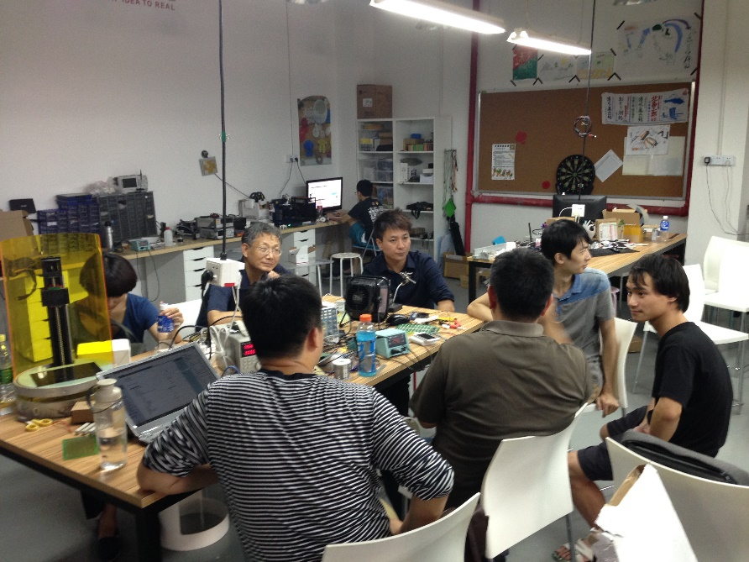
项目孵化与加速
团队组建
产品开发条件
市场对接
北京创客空间
深圳TechSpace
深圳柴火创客空间

Slide 10
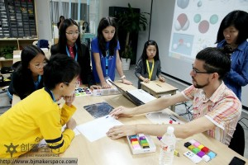
技能培训
技术培训
项目体验
科技普及教育
北京创客空间
深圳柴火创客空间
清华创客空间学生社团
图片来源：http://www.bjmakerspace.com/Creatica/

Slide 11
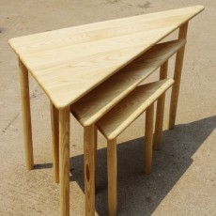


专业工艺
产品研发
工艺体验与培训
木作工作坊
图片来源：http://www.thruwood.com/Zh/workshop.html

Slide 12
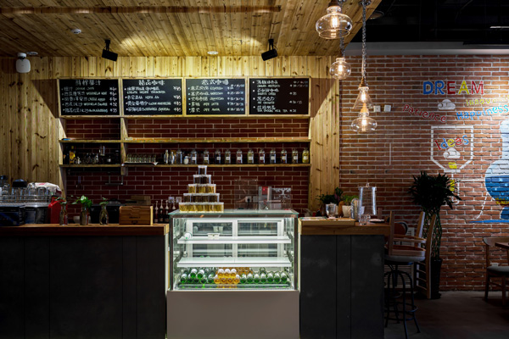
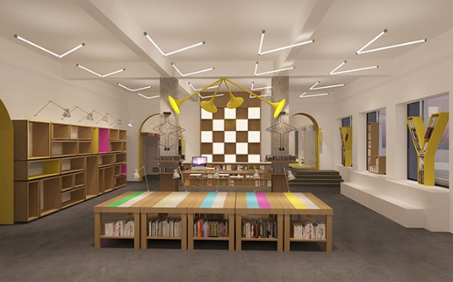
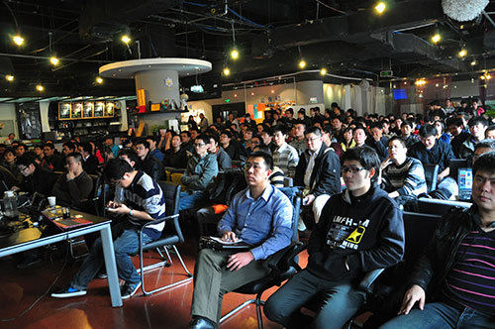
社交空间
轻讨论，轻交流
活动空间
办公空间
车库咖啡
Binggo咖啡
言几又书店
706青年空间
图片来源：http://z-innoway.com

Slide 13
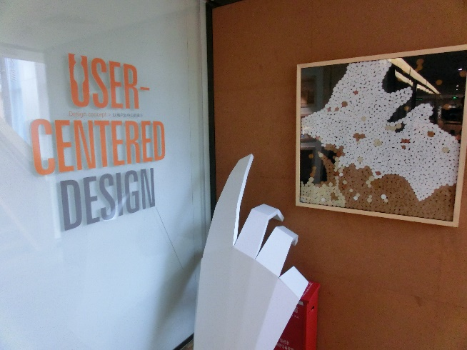
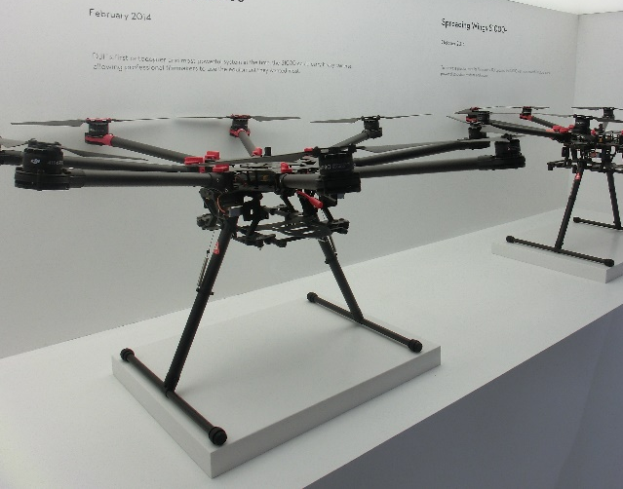
企业资源导入
项目孵化
企业导师
主题赛事
大疆科技
三诺集团

Slide 14
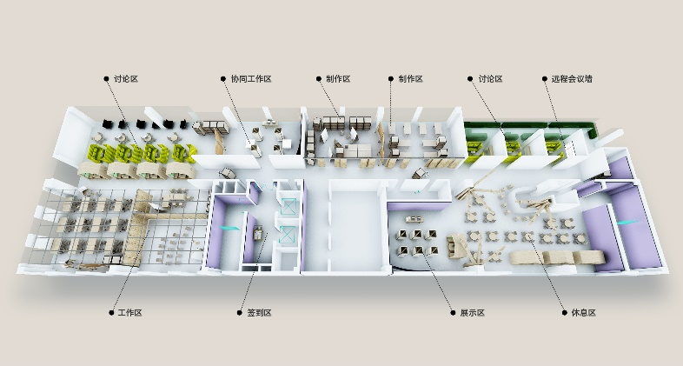
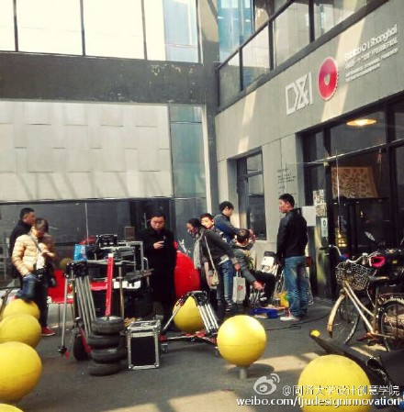
学校众创空间
多学科交融
科研驱动
人才培养
清华i.Center
上海同济大学FabLab
图片来源：http://tjdi.tongji.edu.cn/

Slide 15
结语

Slide 16
交叉融合 跨界创新
以媒体促进文化
以项目带动研究
以跨学科激发学习热情
人才——学科——产业

